Slide 1



开题报告
一种适用于异构视频编解码设备的应用层编程框架
指导教师 唐志敏
学位类别 工学硕士
学科专业 计算机技术
研究方向 并行计算 视频编解码
培养单位 中国科学院计算技术研究所
倪文显
11/08/26
niwenxian@ict.ac.cn

Slide 2
一种适用于异构视频编解码设备的应用层编程框架
主要内容
1 选题背景和意义
1 选题背景和意义
1 选题背景和意义
1 选题背景和意义
1 选题背景和意义
1 选题背景和意义
1 选题背景和意义
1 选题背景和意义
2 国内外研究现状和趋势
2 国内外研究现状和趋势
2 国内外研究现状和趋势
2 国内外研究现状和趋势
2 国内外研究现状和趋势
2 国内外研究现状和趋势
2 国内外研究现状和趋势
2 国内外研究现状和趋势
2 国内外研究现状和趋势
3 研究方法，技术路线及可行性分析
3 研究方法，技术路线及可行性分析
3 研究方法，技术路线及可行性分析
3 研究方法，技术路线及可行性分析
3 研究方法，技术路线及可行性分析
3 研究方法，技术路线及可行性分析
3 研究方法，技术路线及可行性分析
3 研究方法，技术路线及可行性分析
4 预期目标和创新点
4 预期目标和创新点
4 预期目标和创新点
4 预期目标和创新点
4 预期目标和创新点
4 预期目标和创新点
4 预期目标和创新点
5 已有工作基础
5 已有工作基础
5 已有工作基础
5 已有工作基础
5 已有工作基础
6 计划和预期进展
6 计划和预期进展
6 计划和预期进展
7 参考文献

Slide 3
1. 选题背景和意义
一种适用于异构视频编解码设备的应用层编程框架
背景
1. 视频编解码的实现方式有多种
2. 用异构设备的实现编解码有很多优点
3. 异构编解码设备种类很多,标准各异.差异性很大．
带来的问题
1 可移植性差，依赖特定的硬件设备。
2 可编程性差，依赖对应的底层软件接口
3 开发难度大, 维护更新困难
需要解决的问题
??
niwenxian@ict.ac.cn

Slide 4
2. 国内外研究现状
一种适用于异构视频编解码设备的应用层编程框架
1. 针对不同应用，各大研究机构或公司自主研发特定的视频编解码异构设备
2. 算法的改进,速度的提升
3. 注重于底层硬件性能的提升，忽视了上层应用的兼容扩展等问题
４. 基于商业化的目的而形成的阵营，并不断巩固和强化
研究焦点
总结
存在的问题
1. 视频处理在应用层看来，大体功能是相同的，但没有一个统一规范的框架来指导程序开发
2. 异构设备的多样性，增加了编程的困难和维护，需要规范一套的共用的逻辑接口。
niwenxian@ict.ac.cn

Slide 5
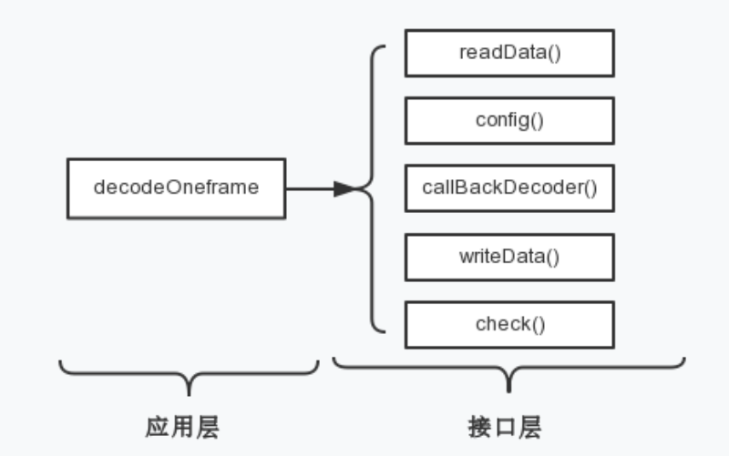
一种适用于异构视频编解码设备的应用层编程框架
3.研究内容和目标
3.1. 视频编解码分层
为什么分层&分层的优点
1. 开发者不需要通篇考虑整个编解码过程,而是根据自己的需求,实现某一层即可。
2. 开发者可专注于自己所处的层次,而底层实现,可按照类似协议规定好.
3. 便于定位问题.
4. 可移植性强. 在应用层,逻辑功能往往是一致的
niwenxian@ict.ac.cn

Slide 6
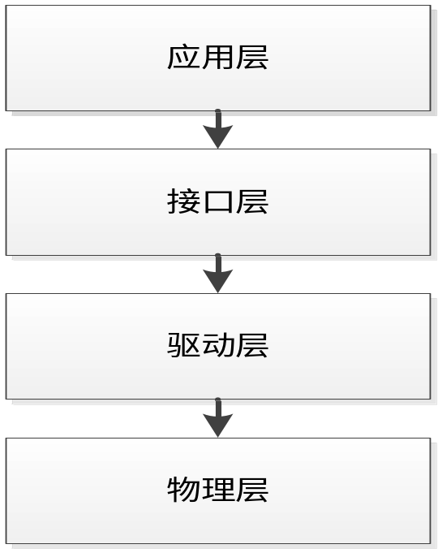
一种适用于异构视频编解码设备的应用层编程框架
3.研究内容和目标
3.1. 视频编解码分层
怎么分层(分层的依据)
1. 依据是每一层所负责的功能,按功能性来分层。
2. 类似网络中的TCP/IP协议分层的概念。每一层可以独立的看作是一个功能模块,而相邻的两层是依赖和调用的关系。
3. 结构功能还可以更明确.目前研究的结果是暂时划分四层.
具体分层
1. 物理层
2. 驱动层
3. 接口层
4. 应用层
niwenxian@ict.ac.cn

Slide 7
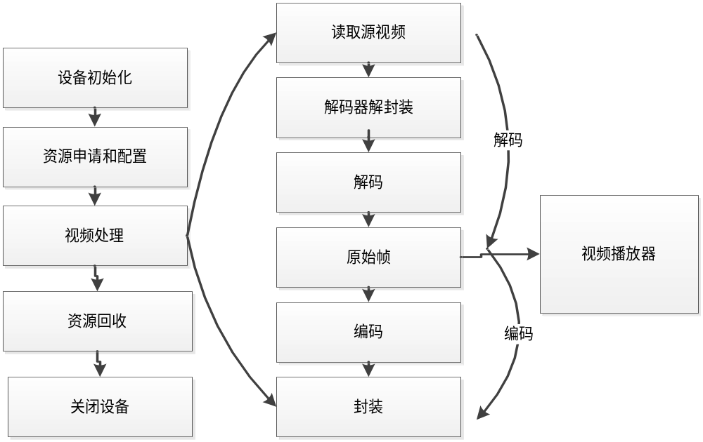
一种适用于异构视频编解码设备的应用层编程框架
3.研究目标，内容和技术路线
3. 2. 总结归纳出应用层视频处理的一般流程
总结归纳出应用层视频处理的一般流程和要点,相当于对应用层分块
3.3 . 总结一套类似协议的编程框架，类比于网络中的应用层，定义主要的接口和实现细节
3.4. 对比各设备中视频转码的数据，分析并修正各接口与实现
研究目标：
1. 归纳总结出视频转码的逻辑结构，提出基于应用层的视频转码框架
2. 涉及的点包含主要细节
3. 在主要的异构平台上实现
niwenxian@ict.ac.cn

Slide 8
一种适用于异构视频编解码设备的应用层编程框架
4.拟采取的研究方法、技术路线及可行性分析
研究方法：
1. 以视频编解码技术为理论基础，用软件工程的思想来设计视频编解应用层的接口规范.
2. 查阅技术文档和相关文献，定义符合工程规范并可以在某些设备上实现的应用层接口。
3. 只关注视频编解码等主要功能.
4. 在工程项目中实现并验证
可行性分析：
1. 参与的项目中，有多个是基于异构视频编解码设备，有一定的知识储备和基础
2. 所研究的方向，已基本在多个异构设备上大体实现，需要总结和完善
3. 参阅过大量的技术文档和资料，并且实验室科研条件完备，对研究有很大帮忙和支持
技术路线：
1. 借鉴已有项目成果
2. 参考技术文档的接口规范，总结应用层视频编解码的接口逻辑。
3. 在其它异构平台上实验来实现来验证此分层模型和在应用层的逻辑框架。
niwenxian@ict.ac.cn

Slide 9
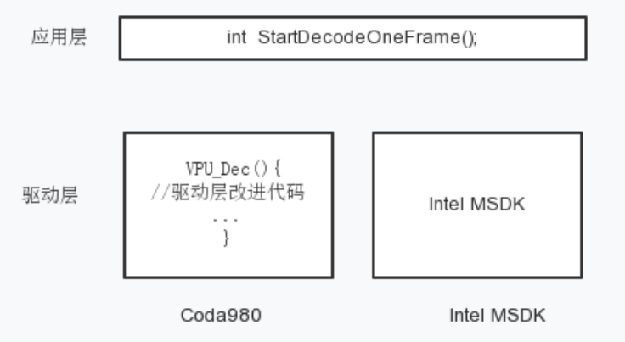
一种适用于异构视频编解码设备的应用层编程框架
5.预期目标和创新点
1. 视频编解码分层思想
目的是方便抽象出编程框架的层次结构，按功能和逻辑分层．
2. 归纳出应用层视频编解码的一般流程和要点
相当于把应用层分块，根据功能性分块
3. 总结一套类似协议的编程框架，类比于网络中的应用层，定义主要的接口和实现细节
例如:
在应用层,定义解码一帧的接口函数是
int StartDecodeOneFrame(int DeviceId, DecodeParam *parm); ,
~返回0表示解码成功,非零表示出现各类warning或error, 负值表示error, 正值表示warnings.
~参数表示设备号和解码配置.
在 coda980 和 Intel MSDK 中的实现分别如下图
niwenxian@ict.ac.cn

Slide 10
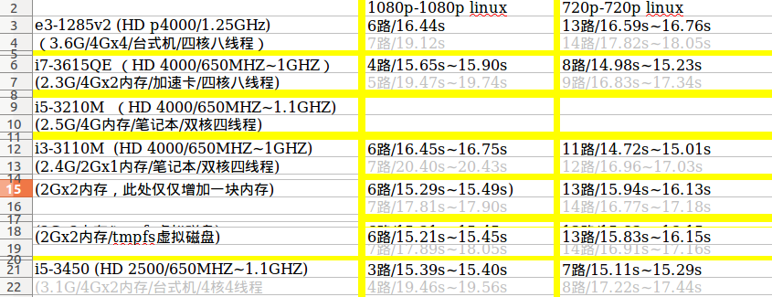
一种适用于异构视频编解码设备的应用层编程框架
基于Intel HD Graphics集成显示核心
Intel Media SDK是开发使用的API
Intel HD Graphics编解码方案
Godson-dm芯片
ffmpeg开源
编解码流程、调用的接口。数据流，内存组织等
整理工作
数据收集整理，对比。包括速度，扩展性等
niwenxian@ict.ac.cn
6.已做工作和所需科研条件

Slide 11
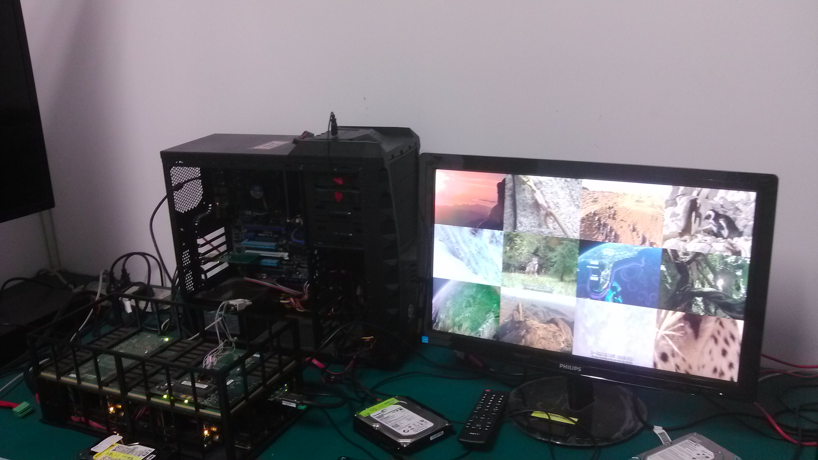
一种适用于异构视频编解码设备的应用层编程框架
Intel HD Graphics编解码方案
Godson-dm芯片
异构解决方案
采用Coda980 Video codec IP
Chips&Media的视频处理方案
ffmpeg开源
1. 已完成了多个相关项目，包括解码，编码，转码等
2. 支持多核心，多路同时编解码。
niwenxian@ict.ac.cn
6.已做工作和所需科研条件

Slide 12
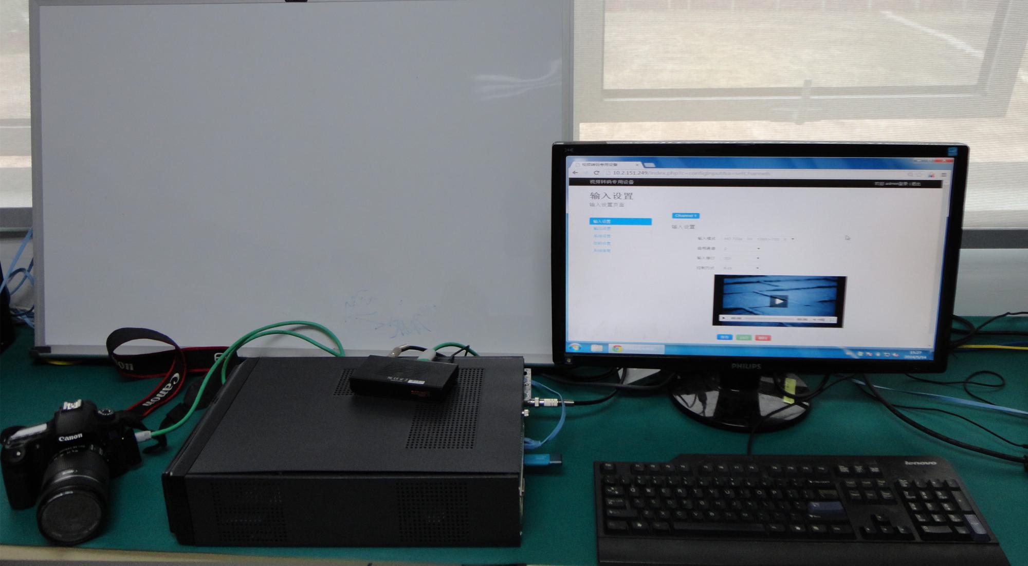
一种适用于异构视频编解码设备的应用层编程框架
Intel HD Graphics编解码方案
Godson-dm芯片
ffmpeg开源
开源，跨平台完整的音视频处理框架
根据需求定制相关功能
1. 目前基于此方案，我们添加了硬件编码器，可实现视频转码加速。
2. Ffmpeg提供了一套完整的音视频解决方案，可用CPU编解码，也可调用特定的异构设备来完成视频加速，但需要底层的支持并编写对应的编解码器。
niwenxian@ict.ac.cn
6.已做工作和所需科研条件

Slide 13
一种适用于异构视频编解码设备的应用层编程框架
7 计划和预期进展
1. 开题
2. 中期答辩
3. 第二年5月答辩，6月毕业
3.从中期到答辩
编写和规范相关接口。根据已有的结论成果，应用于其它异构平台。主要是GPU+OpenCl编程框架中。并研究细节问题，丰富论文内容。
4.毕业答辩
整理研究成果，制作图表和相关材料，撰写论文，查阅文献，修改论文。
1.从开题到中期阶段
~总结归纳已有成果，并收集得到相关数据。调研最新技术，大体有论文雏形。
~完成之前项目中涉及到的研究点，丰富研究的内容，并完成相关实验，得到数据。
~实现前面提到的三种视频处理方案
2.中期答辩
~准备中期答辩，内容有：以前项目中的成果，总结和提出来的编程框架，得到的数据分析和对比，此编程框架的基本模式。
niwenxian@ict.ac.cn

Slide 14
一种适用于异构视频编解码设备的应用层编程框架
8 参考文献
【1】视频编解码技术的应用和发展 庞涛 《科技成果纵横》 2008年04期 加
【2】http://www.intel.cn/content/www/cn/zh/homepage.html
【3】http://www.ffmpeg.org/
【4】https://software.intel.com/en-us/vcsource/tools/media-sdk
【5】http://www.chipsnmedia.com/
【6】Coda980 video Codec IP API Reference Manual. Version5.0.0
【7】Coda980 Video Codec IP Datasheet. Version4.4.2
【8】Coda980 Video Codec IP Programmer Guider. Version5.4.4
【9】Intel_Media_SDK_for_Linux_Servers_EULA.pdf
【10】基于GPU的高性能并行算法研究 吉林大学博士学位论文 白洪涛 2010.06
【11】基于CPU_GPU异构平台的性能优化及多核并行编程模型的研究 中国科学技术大学硕士学位论文 陈波 2011.04.18
【12】基于通用可编程GPU的视频编解码器_架构_算法与实现 浙江大学硕士学位论文 2005.11
【13】视频转码新技术研究 王海蓉 2008 浙江大学博士学位论文
【14】异构网络视频转码系统设计与核心开发 邬震宇 2005 电子科技大学 博士学位论文
【15】视频编解码芯片中的可重用性设计研究 许国辉 2008 浙江大学 博士学位论文
niwenxian@ict.ac.cn

Slide 15
一种适用于异构视频编解码设备的应用层编程框架
欢迎点评
niwenxian@ict.ac.cn

